Slide 1
Sparkling Lab

Slide 2
Membros da equipe e funções
Bruna Oliveira – P.O
César Vecchio - DB e Arduino
Gabriel Selotto – Scrum Master
Jairo Domingos – Front-end e back-end, analista de requisitos
Victoria Mello - Designer

Slide 3
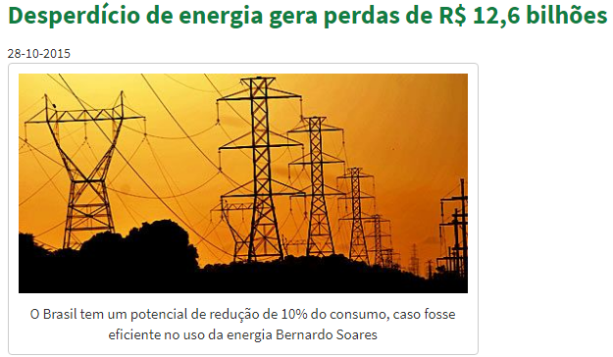

Qual o nosso objetivo? De onde surgiu a ideia?
O nosso objetivo é segurança e economia de energia
Facilitar a manutenção dos postes, e monitoramento em tempo real

Slide 4
Como nós organizamos o projeto?
Trello
GitHub
Planilhas de Backlog
Imagens para verificação rápida

Slide 5
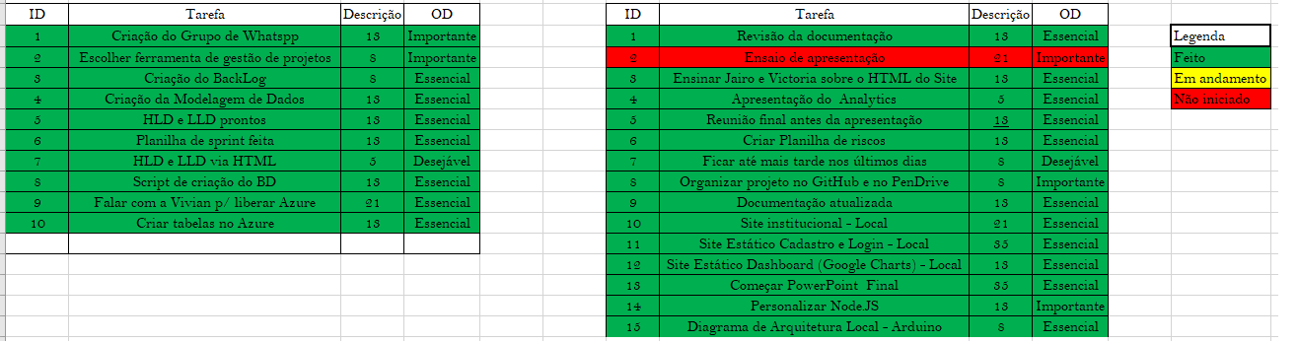
Backlog e Tabela de Sprints
Backlog foi dividido conforme a parte do projeto
Dividimos em dois sprints, organizados em uma tabela de cores

Slide 6
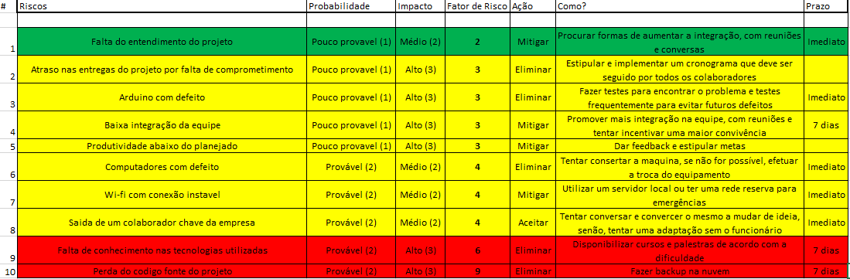
Riscos envolvidos
Estes riscos documentados são eventos que ocorreram e que poderiam ocorrer durante o andamento do projeto

Slide 7
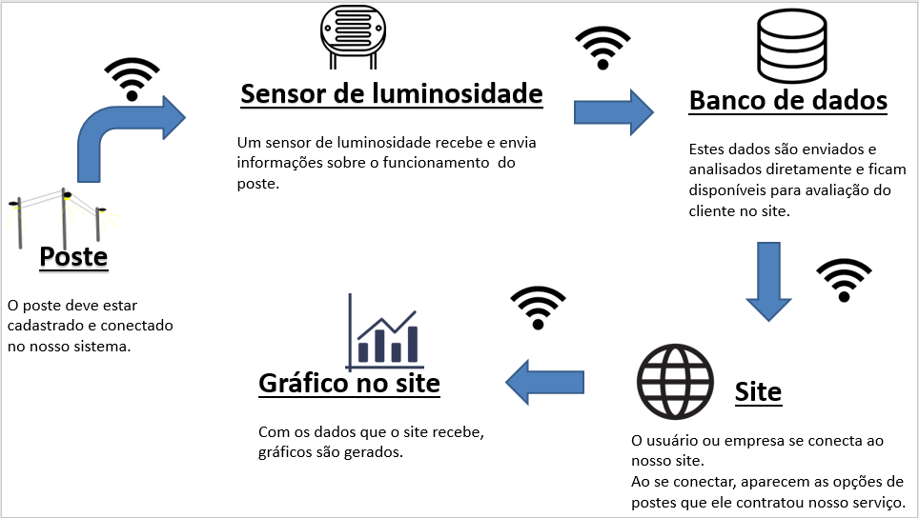
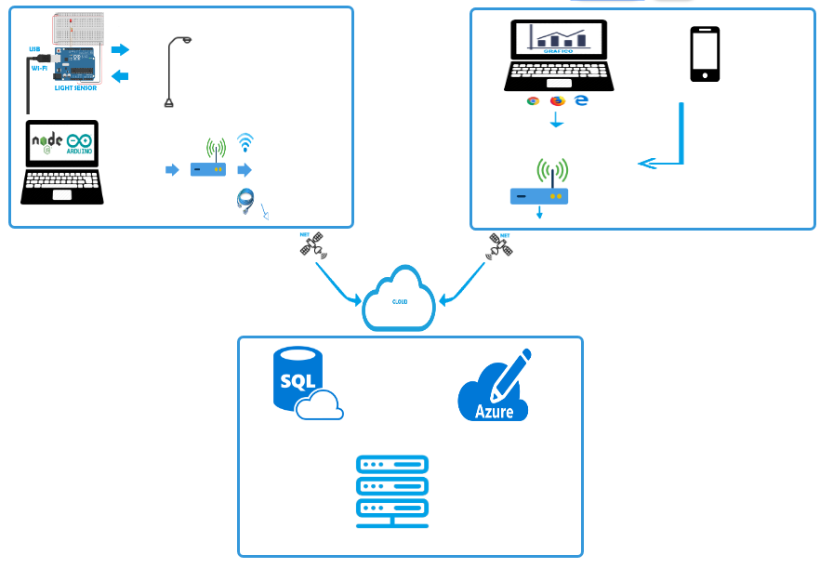
HLD e LLD
Nosso HLD e LLD foi feito em HTML, ficando mais intuitivo ao entendimento.
A ideia é deixar explicito nosso desenho de solução através destas representações gráficas.

Slide 8
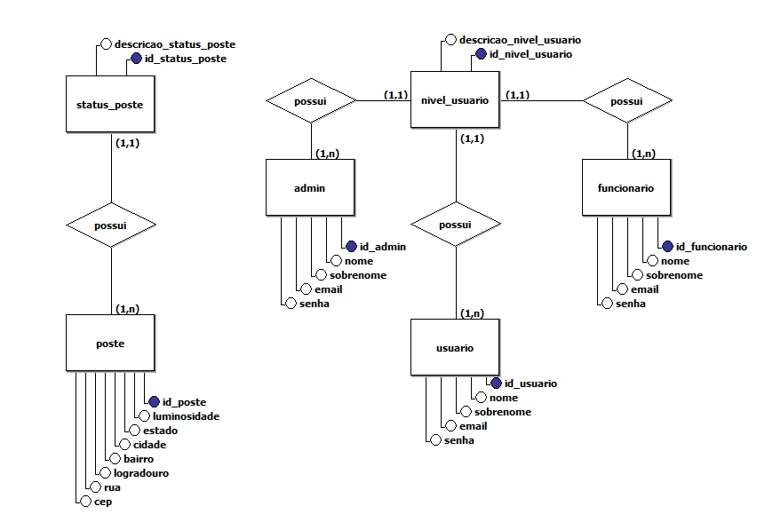
Modelagem do Banco de Dados

Slide 9
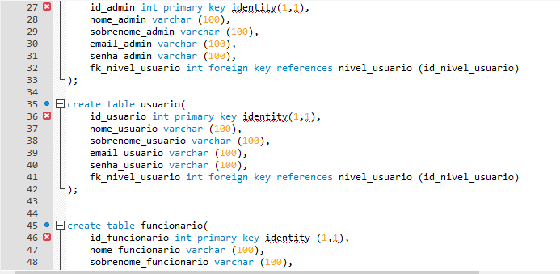
Banco de dados Script Azure
O script foi feito a partir dos dados que reunimos do que seria necessário mostrar no site, das relações entre poste, status poste e usuário (funcionário ou admin), mantendo a simplicidade e agilidade.

Slide 10
Site Institucional Funções do site Login e Cadastro
O Site tem como uma de suas funções o login como administrador e login como funcionário da empresa

Slide 11
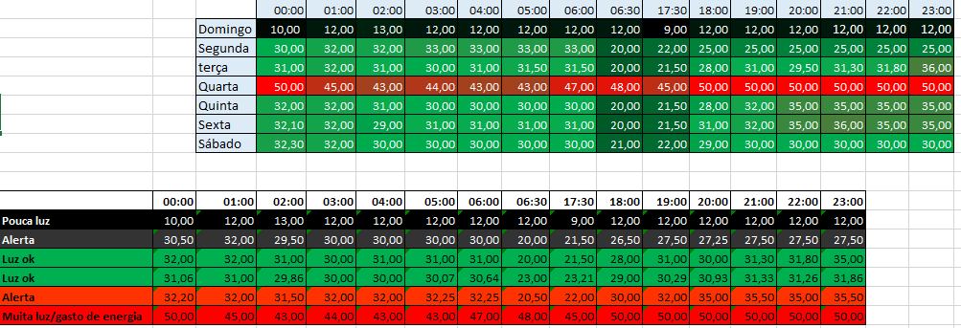
Arduino e Node.JS: Dados e funcionalidades
Arduino que utilizamos foi o LDR, um sensor de luminosidade. Fizemos um cálculo para transformar volts em lumens, volume de medição de luminosidade.

